Slide 1
Bitte beachten!
Auf den folgenden Seiten finden Sie Tipps zur Anwendung

Slide 2
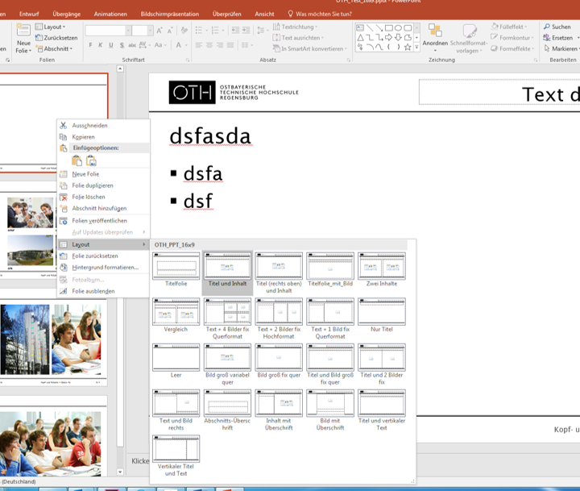
Layouts verwenden
Rechtsklick auf die Folie
Unter „Layouts“ die gewünschte Vorlage wählen.
Tipp: Vorlagen sparsam verwenden.
Es stehen mehrere Layouts zur Verfügung

Slide 3

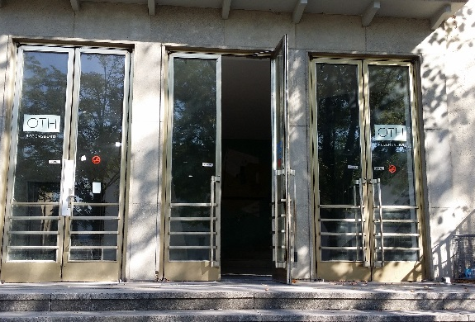
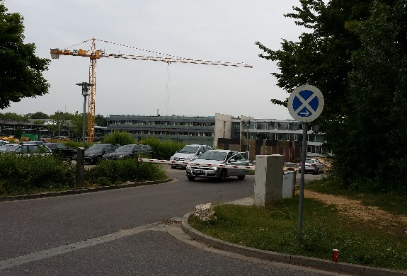
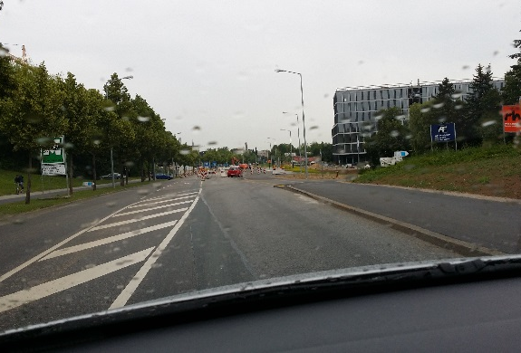
Beispiel 4 Bilder
Es besteht die Möglichkeit, vier Bilder im Querformat in einer schönen Ordnung zu gliedern.
Fahnen
Eingang Prüfeningerstraße
Schranke
Anfahrt Galgenbergstraße

Slide 4

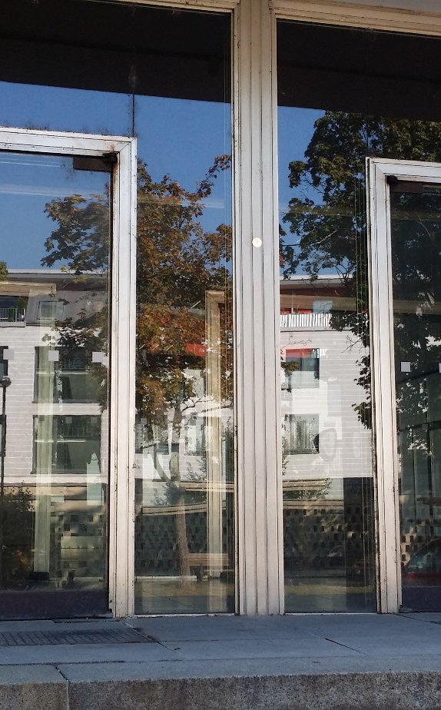
Beispiel 2 Bilder
Es besteht die Möglichkeit, zwei Bilder im Hochformat in einer schönen Ordnung zu gliedern.

Slide 5
Diagramm
Diagramme können rechts eingefügt werden. In diesem Feld besteht die Möglichkeit, einen Text hinzuzufügen.

Slide 6
Benötigen Sie Unterstützung?
Falls Sie Fragen haben, melden Sie sich bitte bei:
Gülay Sahil
Stabsstelle Hochschulkommunikation und Öffentlichkeitsarbeit
guelay.sahil@oth-regensburg.de
Telefon: 0941 943-9795

